Slide 1
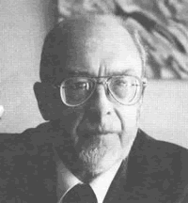
Frederick Wilfrid Lancaster

Slide 2
Resumo
Frederick Wilfrid Lancaster (4 de Setembro de 1933 – 25 de agosto de 2013), foi um pesquisador de Biblioteconomia e Ciência da Informação britânico radicado nos Estados Unidos, professor emérito da Escola de Graduação em Biblioteconomia e Ciência da Informação da Universidade de Illinois. Seus principais temas de pesquisa estão relacionados à Recuperação da informação, com ênfase para a indexação.

Slide 3
Reconhecimento
Por seu trabalho acadêmico recebeu os prêmios:
Prêmio ASIST Mérito Acadêmico, 1988
Melhor livro de Ciência da Informação do ano, 1992, por "Indexação e resumos: teoria e prática"
Melhor artigo do JASIST, 1969, “MEDLARS: Report on evaluation of its operating efficiency”

Slide 4
Livros publicados no Brasil
Avaliação de serviços de bibliotecas. Brasília: Briquet de Lemos, 2004. 356p.
Indexação e resumos: teoria e prática. 2. ed. Brasília: Briquet de Lemos, 2004. 452p.
Construção e uso de tesauros: curso condensado. Brasília: IBICT, 1987. 114p.

Slide 5
Para saber mais
https://portalseer.ufba.br/index.php/revistaici/article/download/3355/2614

